Slide 1

졸업심사 발표자료 중안

Slide 2
Introduction
Hybrid Electric Vehicle & Fuel Cell Vehicle
하이브리드차량에 대한 개괄적인 소개와 장점 부각
연료전지 하이브리드 차량에 대한 소개와 장점 부각
본 연구는 연료전지 하이브리드 차량의 에너지 관리 전략 개발을 주제로 함을 밝힘
RECL

Slide 3
Introduction
Flow of Research for Power Management Strategy
The key of power management strategy is efficiency and applicability
The methodology of study can be divided by the need for future driving information
The need for
future info
 | Group 1 | Group 2
Methodologies | DP, PMP, ECMS | Q-learning, DQN, RL
Assumption | Possibility to get future information | Limitation of getting future information
Advantages | High potential of efficiency | Stable management
Disadvantages | Unstable management | Low potential of efficiency
Yes
No
DP, PMP, ECMS
RL, DQN, Q-learning
Achieve optimality from future info
Make optimal policy from current state
RECL

Slide 4
Motivations
Reinforcement - Learning based power management strategy
강화학습 기반의 동력분배전략의 개발과 관련하여 많은 연구와 관심이 집중되고 있음을 강조:
일반화 되고 실차에 적용가능한 실용적인 동력분배전략의 개발
최근 심층인공신경망과 결합하여 강화학습 분야에 일어난 Breakthrough
Deep reinforcement learning (DRL)을 활용한 HEV 동력분배 연구논문 개수의 증가
RECL

Slide 5
Motivations
Limitations of Existing Study
Deep reinforcement learning (DRL)을 활용한 빈약한 기존의 연구를 강조:
Deep reinforcement learning은 머신러닝분야에서 학습의 난이도가 가장 어려운 분야 중 하나이지만 HEV의 동력분배전략과 관련된 연구에서는 아직 체계적이고 많은 연구가 진행되지 않고 있음
일반 HEV의 경우, DRL을 활용한 연구논문은 약 9개만 발표되어 있으며 연료전지 하이브리드 차량의 경우엔 전무함
DRL의 가장 큰 장점 중 하나는 확장성임. 기존의 연구는 DRL의 실차적용가능성에만 초점을 두고 있음을 강조:
DRL의 학습 프레임워크는 HEV의 구조나 동력원 (연료전지 및 내연기관)에 상관없이 거의 유사하게 적용될 수 있음
따라서 DRL의 확장성(Scalability)을 강조하여 차량의 종류가 변화하더라도 동일한 학습 프레임워크상에서 동력분배전략을 개발함으로써 시간과 비용을 최소화 할 수 있다는 점을 강조함
“Supervised learning wants to work. Even if you screw something up you’ll usually get something non-random back. RL must be forced to work. If you screw something up or don’t tune something well enough you’re exceedingly likely to get a policy that is even worse than random.”
- Andrej Karpathy -
RECL

Slide 6
Motivations
Novelty of the study
본 연구의 독창성을 강조함:
연료전지 하이브리드차량에 적용된 최초의 DRL 연구
DRL을 통해 HEV 동력분배전략의 Scalability를 확보함
DRL에 대한 체계적이고 광범위한 연구를 진행함
RECL

Slide 7
Research
Configuration of FCHEV
연료전지 차량의 구조 소개함:
연료전지 모델의 수식 기반 소개
연료전지 차량 스펙 소개
RECL

Slide 8
Research
Introduction of Deep Reinforcement Learning
일반적인 DRL 구조를 소개함:
Markov decision process
Bellman Equation
심층인공신경망 + Q-learining
RECL

Slide 9
Research
Research Framework
Environment와 agent의 역할을 정의함:
Environment는 FCHEV 모델에 대응
Agent는 학습이 이루어진 심층인공신경망에 대응됨
State, action, reward의 정의에 대한 소개
RECL

Slide 10
Research
Research Framework
표준모델:
스택 정보:
M: 1200 kg
Cell number: 400
Effective area: 200
Idling current density: 0.00001 → 0.01 변경 예정
배터리 정보:
OC_SIM_DB_Bat_nimh_6_240_panasonic_MY01_Prius
모터 정보:
OC_SIM_DB_Mot_pm_95_145_X2
RECL

Slide 11
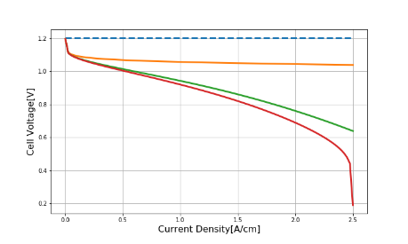
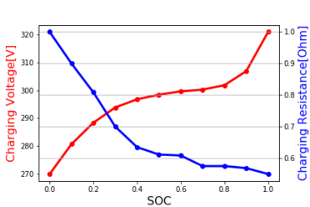
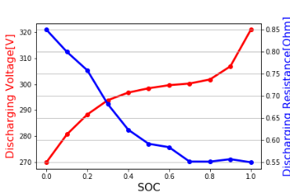


Research
Research Framework
Fuel cell system
Fuel Tank
DC/DC
전체적인 스펙 표로 소개
Stack
-
+
DC/AC
Final Drive
Battery
Motor
$$I=\frac{V\left(SOC\right)−\sqrt{V{\left(SOC\right)}^{2}−4R\left(SOC\right)P_{bat}}}{2R(SOC)}$$
$$\dot{SOC}=−\frac{1}{Q_{bat}}$$
RECL

Slide 12
Research
학습의 안정도 개선을 위한 연구진행
The current density used as an action is a continuous value, not a discrete value.
In our problem situation, continuous action is more suitable than discretized action
We used an Actor-Critic(AC) model to derive continuous action
그림 추가
(Actor – Critic model 설명)
RECL

Slide 13
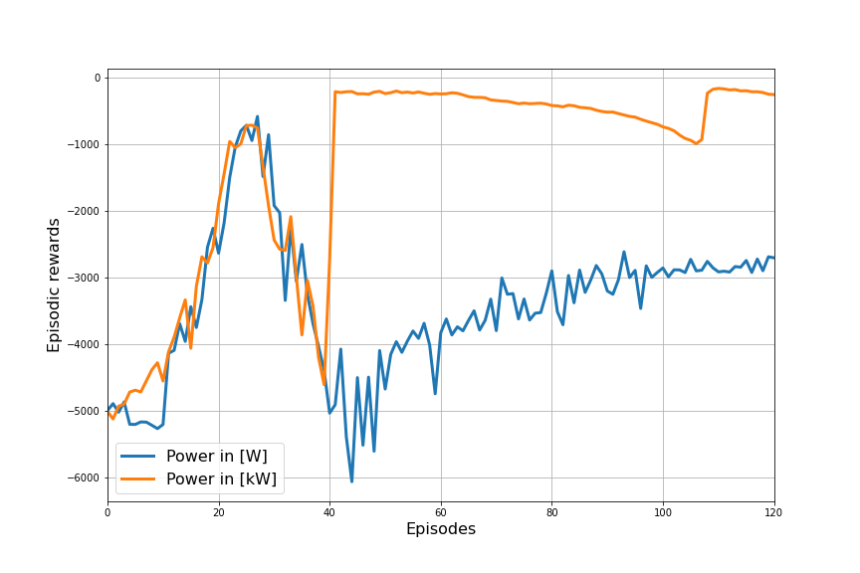


Research
(DDPG_batchnormalization) 다시하기
셀 개수 400
대면적 200
효율 고려
Idling current 0.001
DDPG에서 w와 kw 비교 추가
실행 중 (데스크탑)
학습의 안정도 개선을 위한 연구진행
So, we Reinforcement learning is so difficult !!
For example, instability of training occurs due to differences in scale of features
Case 1: $P_{dmd}\left[W\right], ∆SOC, j_{min}, j_{max}$
$P_{dmd}[W]$ ~ ${10}^{5}$
$∆SOC$ ~ ${10}^{−1}$
$j_{min}, j_{max}$ ~ ${10}^{0}$
Case 2: $P_{dmd}\left[kW\right], ∆SOC, j_{min}, j_{max}$
$P_{dmd}[kW]$ ~ ${10}^{2}$
$∆SOC$ ~ ${10}^{−1}$
$j_{min}, j_{max}$ ~ ${10}^{0}$
RECL

Slide 14



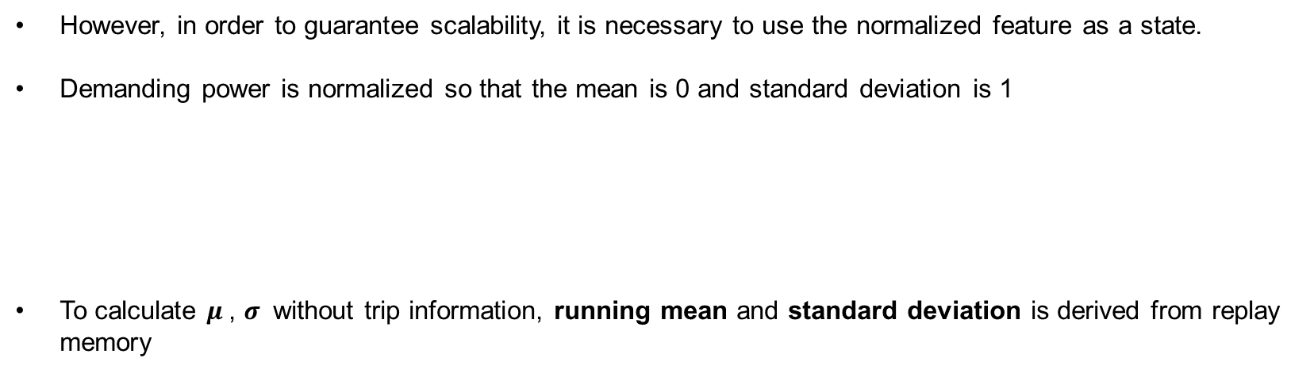

Research
학습의 안정도 개선을 위한 연구진행
However, in order to guarantee scalability, it is necessary to use the normalized feature as a state.
Demanding power is normalized so that the mean is 0 and standard deviation is 1
To calculate $μ$, $σ$ without trip information, running mean and standard deviation is derived from replay memory
$$P_{norm}=\frac{P_{dmd}−μ}{σ}$$
$$P_{dmd} : demanding power$$
$$μ :average of demanding power$$
$$σ :standard deviation of demanding power$$
$$μ ←μ+\frac{P_{i}}{N}$$
$$σ ←σ+\sqrt{\frac{{{(P}_{i}−μ)}^{2} }{N−1}}$$
그림 추가
(running mean과 standard deviation을 도출하고 학습이 이루어지는 과정에 대해 그리기)
RECL

Slide 15
Research
학습의 안정도 개선을 위한 연구진행
Normalized feature is one of the most important factors in securing model scalability
We used the batch normalization technique as a way to normalize features
그림 추가
(Batch normalization 이론 설명 및 Batch-Norm이 추가된 신경망 구조)
RECL

Slide 16
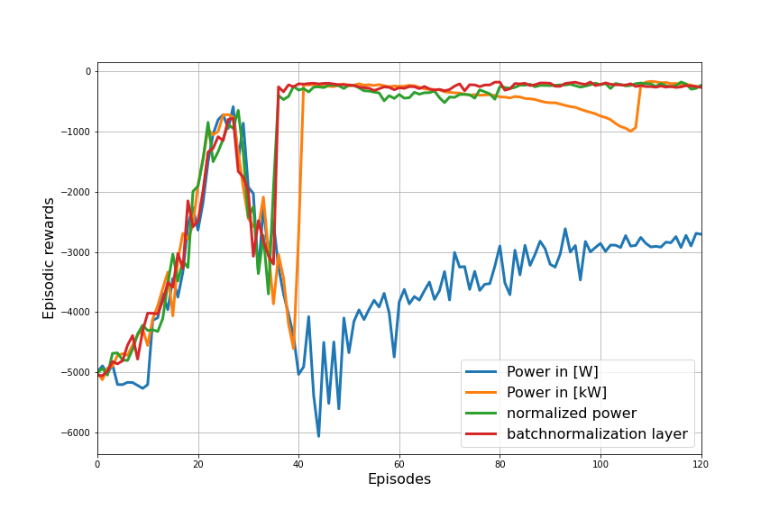
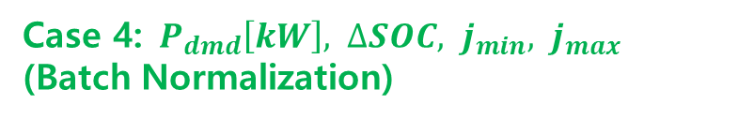



Research
(DDPG_batchnorm_comparison_revised2)
셀 개수 400
대면적 200
차중 1200
효율 고려
Idling current 0.001
실행예정, 데스크탑
학습의 안정도 개선을 위한 연구진행
It was confirmed that batch normalization accelerates the learning speed and increases the stability of the learning
Case 1: $P_{dmd}\left[W\right], ∆SOC, j_{min}, j_{max}$
Case 2:${ P}_{dmd}\left[kW\right], ∆SOC, j_{min}, j_{max}$
Case 3: $P_{norm}, ∆SOC, j_{min}, j_{max}$
Case 4:${ P}_{dmd}\left[kW\right], ∆SOC, j_{min}, j_{max}$ (Batch Normalization)
RECL

Slide 17
Research
학습의 안정도 개선을 위한 연구진행
Reference model was developed from extensive experiments:
Critic learning rate :
Actor learning rate :
등등..
Actor와 Critic의 네트워크 구조도 그림 추가
RECL

Slide 18
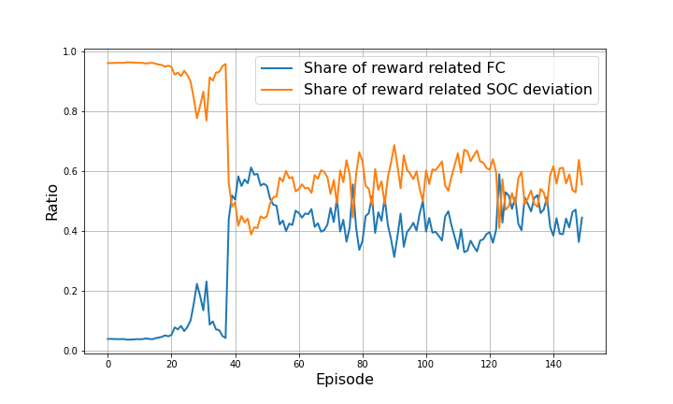

Research
학습과정에 대한 고찰
$$R={−\dot{m}}_{fc} −γ\left|SOC−SOC_{ref}\right|$$
Reward는 두 가지 항으로 나눌 수 있음:
Fuel consumption
SOC Deviation
SOC dominant region
Training Equilibrium region
Step 1
임의의 액션이 주어지면 reward에서 차지하는 비중은 SOC deviation이 압도적임
Step 2
Agent는 SOC와 FC의 reward의 equilibrium에 도달하도록 SOC path에 대한 학습이 이루어짐
Step 3
Equilibrium region에서 Agent는 SOC와 FC를 모두 고려하여 최적의 policy를 도출함
RECL

Slide 19
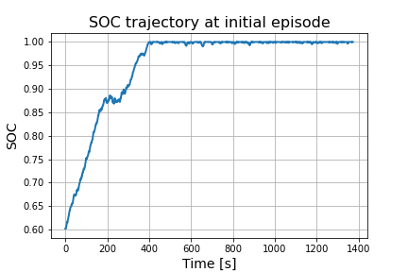
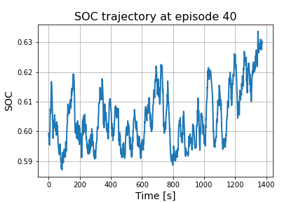
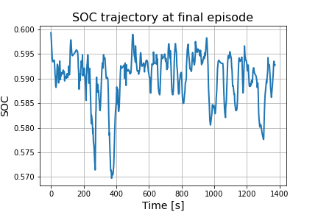
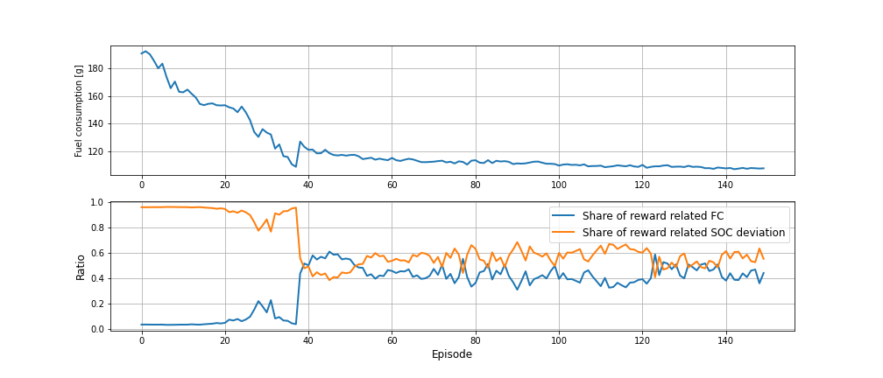
Research
SOC dominant region
Training Equilibrium region
Constraint SOC
trajectory
Reducing FC at constraint SOC
RECL

Slide 20
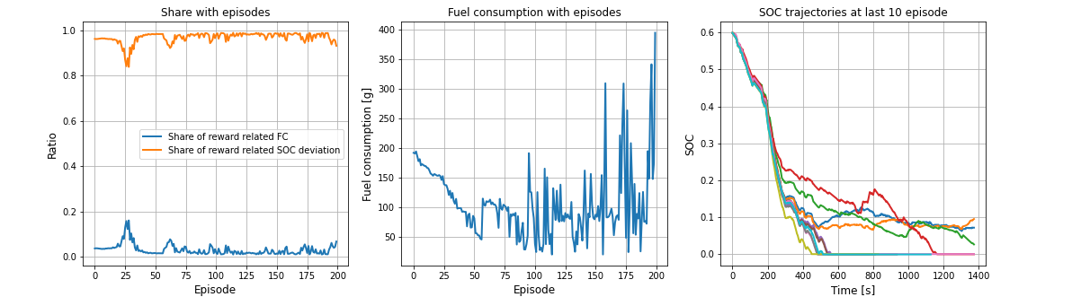
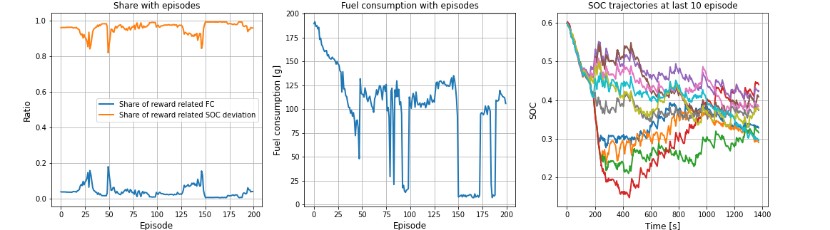
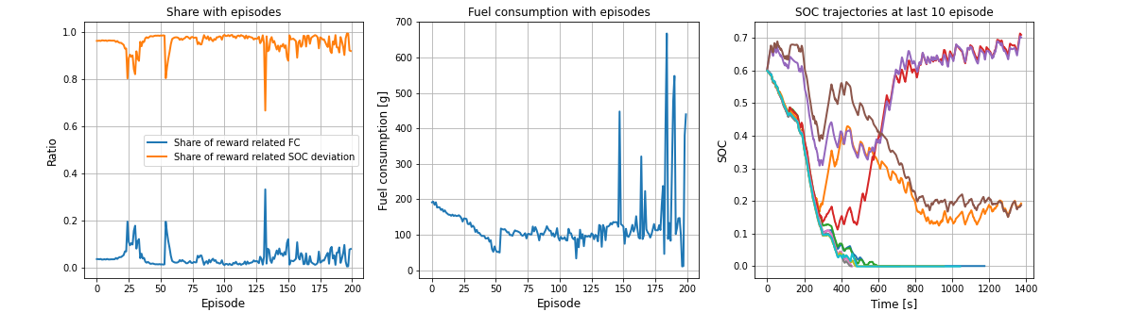
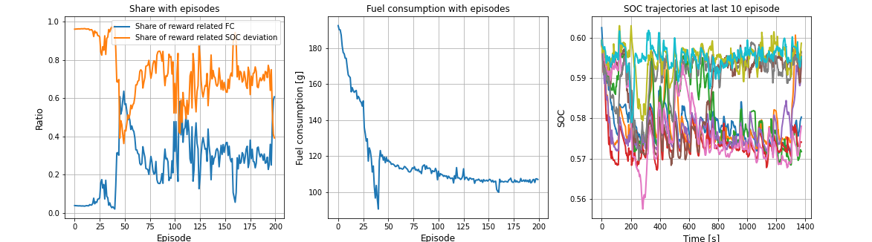
Research
너무 작은 reward factor는 학습의 불안정성을 초래함 (SOC에 대한 규제가 안되고 결과적으로 equilibrium region에 도달하지 못함)
Reward factor = 1
Reward factor = 2
Reward factor = 3
Reward factor = 6
RECL

Slide 21




Research
Scalable Power management
Scalable한 power management 개발을 위해선 학습의 equilibrium에 도달할 수 있는 reward factor를 자동적으로 찾는 방법론의 개발이 필요함
Finding
Convergence region
Checking distribution of $$SOC_{f@conv_region}$$
Episodic
reward
$$δ$$
Training
Convergence region
$$μ_{SOC_{f} }$$
$$SOC_{ref}$$
episode
Update reward factor
$$γ←γ+Kδ$$
$$or$$
$$select γ^{∗}$$
RECL

Slide 22
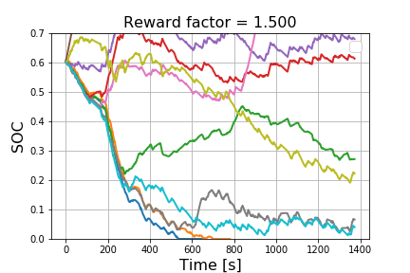
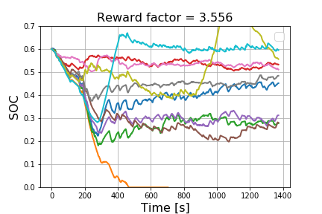
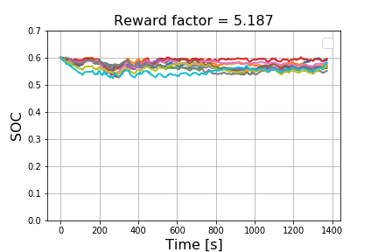
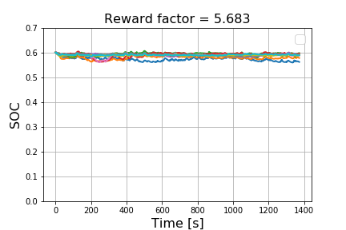
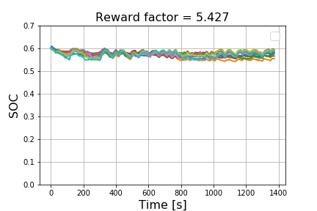
Research
학습의 마지막 10번의 SOC trajectory를 가시화함
Satisfy the SOC constraint
RECL

Slide 23
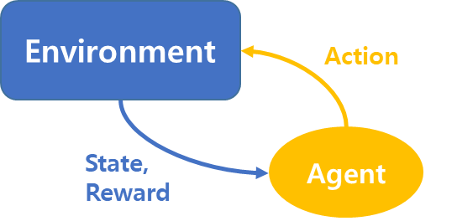



Research
Scalable Power management
우리는 한가지 표준 사이클에 대해서 학습과 최적 reward factor를 도출하고 1차적으로 학습된 모델에 다수의 학습 사이클을 통해 재학습 시키는 방법을 통해 모델의 일반화 성능을 높이고자 함
Pre-training on one cycle
Training on the multiple cycles
Pre-Training
Pre-Training
Update $γ$
Derived reward factor, $γ^{∗}$
Environment
Action
Update $γ$
Agent
State,
Reward
….
Transfer model
RECL

Slide 24
Research
Generalized Power management
The most important factor of the trained agent is to have generalization performance
The trained agent must perform effective energy management not only on the cycles used training process but also on the cycles which are not used training process.
We verified the generalization performance of the agent using unused cycles of learning
일반화에 대한 중요성 및 개념 설명
RECL

Slide 25
Research
Generalized and scalable Power management
Model의 generalization power를 확인하기 위해서 MDP 기반의 driver model을 구성함
MDP 모델의 이론적 정리 (Transition matrix) 등
Driver model을 통해 만들어진 cycle 그림 소개
RECL

Slide 26
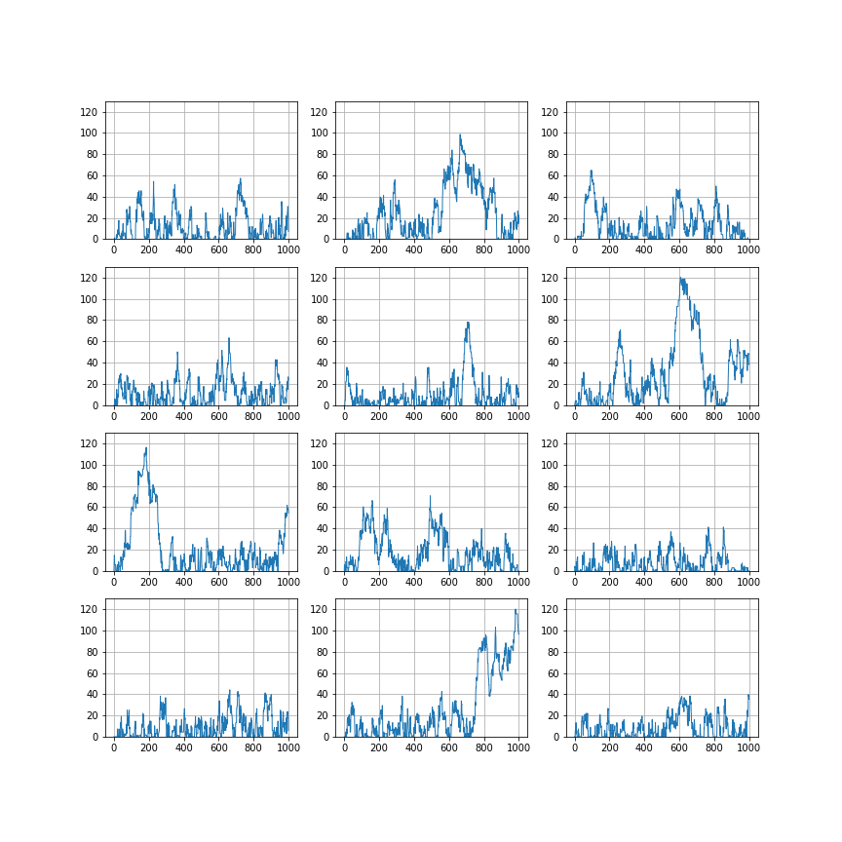
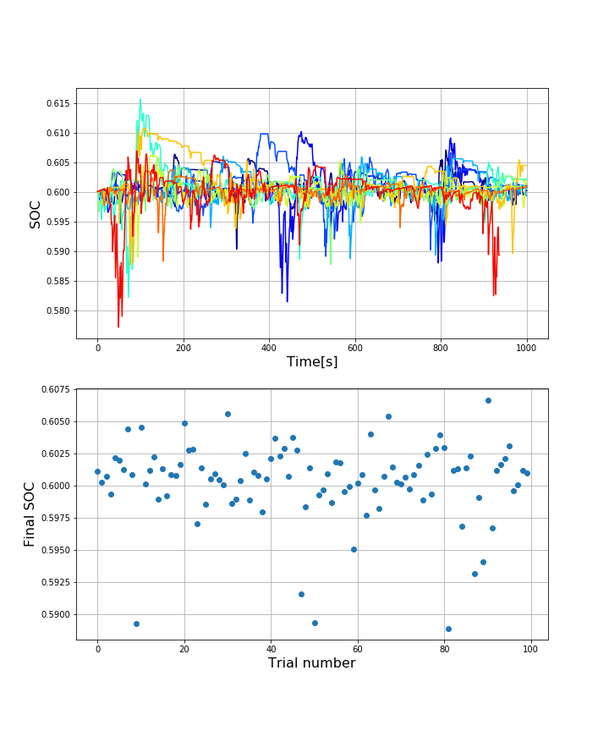
Research
MDP 모델에 대한 100번의 실험결과 첨부
(model_validation/model_validation,
Adaptive_reward_factor)
우선 refenece five로 대체
다시 해야함 (완료)
Generalized Power management
Reference cycle과 MDP driver 모델의 다양한 사이클을 통해서 SOC sustain 능력에 대한 일반화 능력을 검증함
RECL

Slide 27
Research
Generalized and scalable Power management
Reference model에 대한 설명 (PMP, ECMS)
Driving cycle에 대해 완벽히 조정된 EF는 global optimum solution에 준하는 결과를 나타냄
(Shooting method를 통해 constraint 조건을 만족하도록 EF를 도출하여 해당 사이클에 대해 H를 최소화하도록 action을 취하는 경우 최적에 가까운 결과를 도출할 수 있음)
여전히 ECMS는 하이브리드 동력원의 에너지 관리 관련 분야에서 가장 많이 사용되는 이론임 (최신의 ECMS 논문을 강조)
ECMS / PMP 이론적 수식 도출 및 관련 최신 논문 수치화
RECL

Slide 28
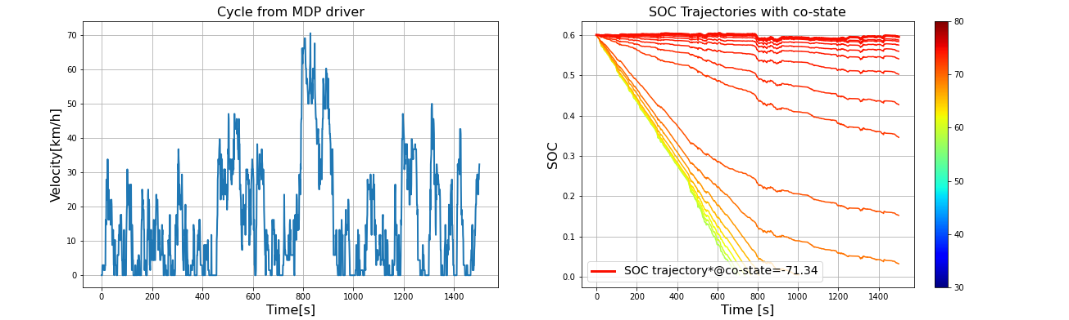
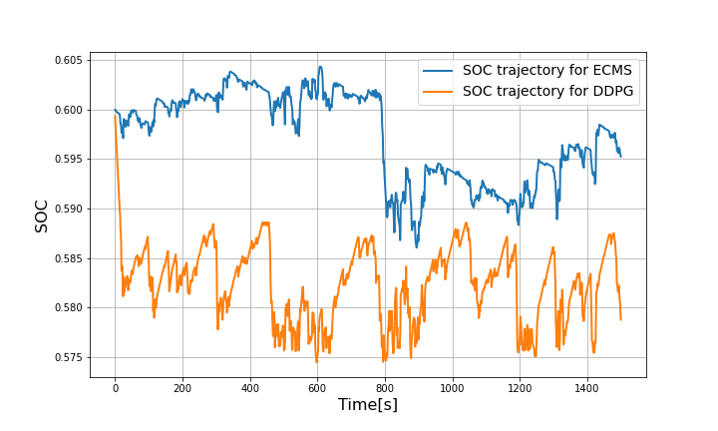
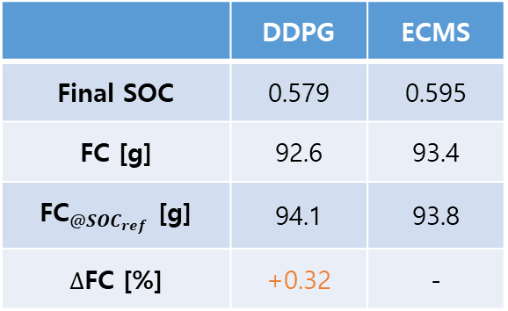
Research
Generalized and scalable Power management
Optimal이 보장된 PMP의 co-state를 도출된 문제상황에서 DDPG와 PMP의 비교를 진행함
DDPG는 PMP에 대해 결코 떨어지는 성능을 보이지 않음
동일한 주행사이클에서의 DDPG와 PMP의 비교
(model_validation/test_model_with_ECMS,
Adaptive_reward_factor)
새로운 MDP 결과 도출 (실행예정, 데스크탑)
 | DDPG | ECMS
Final SOC | 0.579 | 0.595
FC [g] | 92.6 | 93.4
${\text{FC}}_{@SOC_{ref}}$ [g] | 94.1 | 93.8
$∆$FC [%] | +0.32 | -
Equivalent FC를 위한 보정 factor = 71.8g / SOC
RECL

Slide 29
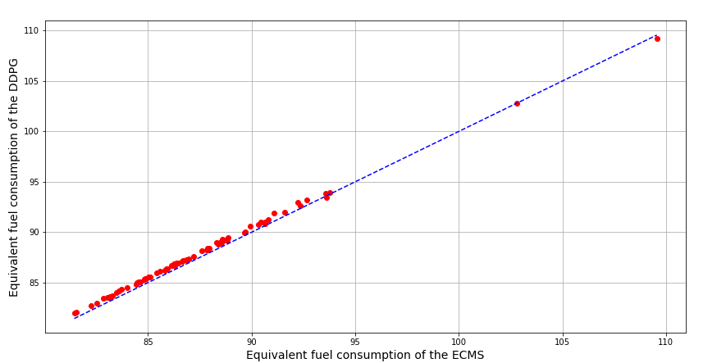
Research
Equivalent FC를 위한 보정 factor = 71.8g / SOC
Generalized and scalable Power management
100번에 테스트에 대한 산포도
우리는 72가지의 MDP 기반의 테스트 사이클에서 모든 정보가 주어진 경우의 ECMS와 DDPG 모델의 효율성을 비교함
ECMS is superior
 | DDPG | ECMS
Number of wins | 3 / 72 (4.2%) | 69 / 72 (95.8%)
Biggest difference with ECMS (%) | +0.902 | -
Lowest difference with ECMS (%) | -0.303 | -
Average difference with ECMS (%) | +0.527 | -
DDPG is superior
RECL

Slide 30
Research
Generalized and scalable Power management
Optimal이 보장된 PMP의 co-state를 도출된 문제상황에서 DDPG와 PMP의 비교를 진행
결과 분석
RECL

Slide 31
Research
DRL on FCHEV
연료전지 차량에서 연료전지는 열화에 매우 민감한 요소이므로 열화를 고려한 차량모델의 개발뿐 아니라 비용함수에 열화 관련 비용을 추가하여 열화를 고려한 전략을 개발할 필요가 있음
연료전지 열화 모델 개발에 대한 소개
열화요인을 고려한 비용함수의 재정의
열화요인을 고려한 동력분배와 그렇지 않은 모델의 결과 분석
바로 열화 모델로 나아가도 scalability를 보여줄 수 있음
Multi-objective 문제로 문제 상황을 확장하여도 유효한 결과를 얻을 수 있음을 강조
RECL

Slide 32
Research
DRL on FCHEV
리워드 구성 및 경제성 평가 과정 소개
타당한 경제성 평가가 필요함
RECL

Slide 33
Research
DRL on FCHEV
Reward factor is selected as 29.38 for degradation case
Reward Factor를 도출하는 과정 소개
RECL

Slide 34
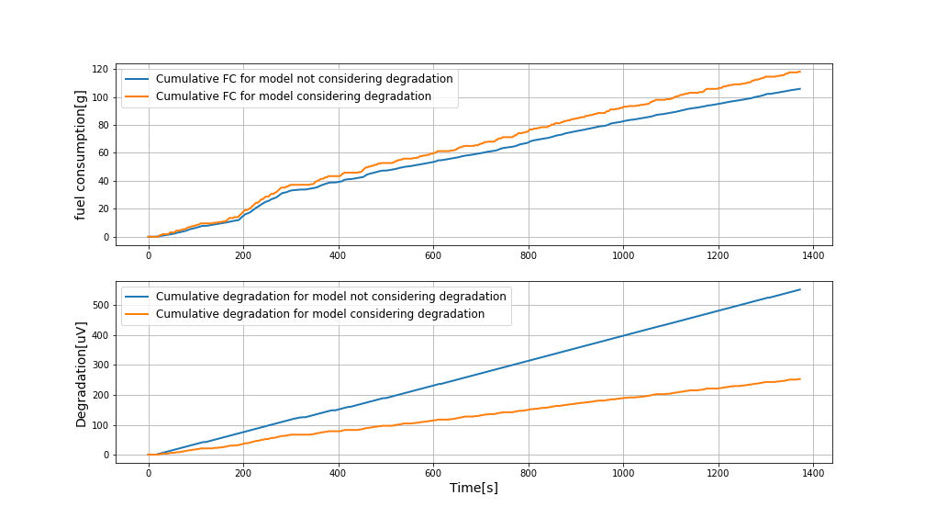
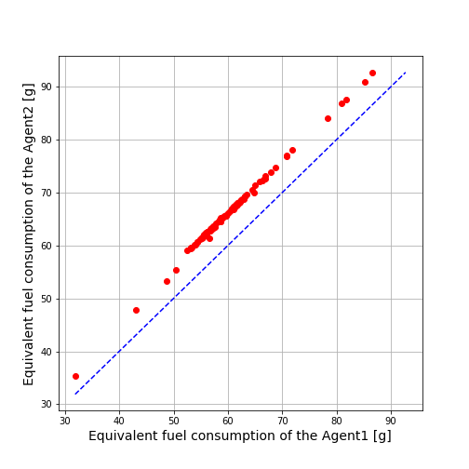
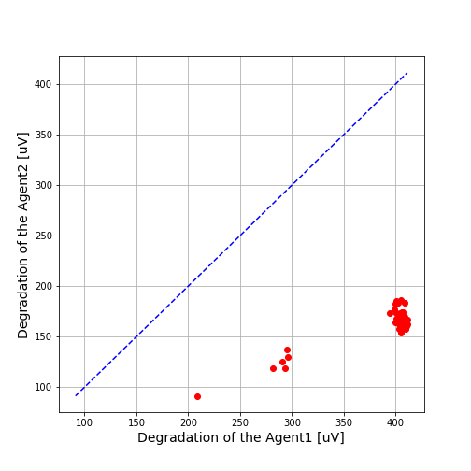
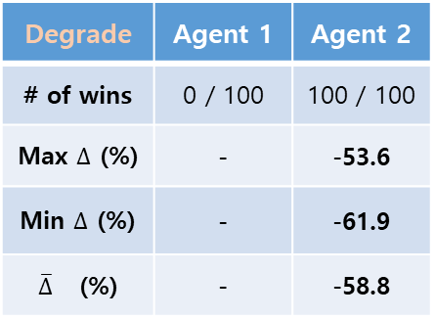
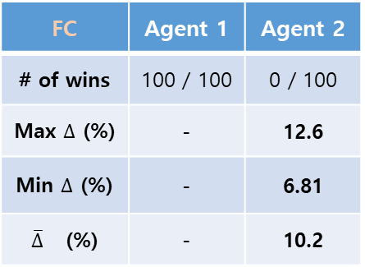
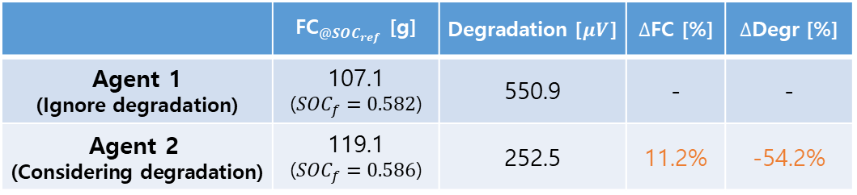
Research
DRL on FCHEV
We compare the two agents (열화를 고려한 에이전트와 열화를 고려하지 않은 에이전트)
On the FTP-72 Cycle
On the MDP driver model
Agent1 is superior
Agent1 is superior
Agent2 is superior
Agent2 is superior
FC | Agent 1 | Agent 2
# of wins | 100 / 100 | 0 / 100
Max $∆$ (%) | - | 12.6
Min $∆$ (%) | - | 6.81
$\overline{∆}$ (%) | - | 10.2
Degrade | Agent 1 | Agent 2
# of wins | 0 / 100 | 100 / 100
Max $∆$ (%) | - | -53.6
Min $∆$ (%) | - | -61.9
$\overline{∆}$ (%) | - | -58.8
 | ${\text{FC}}_{@SOC_{ref}}$ [g] | Degradation [$μV$] | $∆$FC [%] | $∆$Degr [%]
Agent 1 (Ignore degradation) | 107.1 ($SOC_{f}=0.582$) | 550.9 | - | -
Agent 2 (Considering degradation) | 119.1 ($SOC_{f}=0.586$) | 252.5 | 11.2% | -54.2%
RECL

Slide 35
Research
Scalable Power management
Scalable한 동력분배전략 개발을 위해서는 다양한 단품의 크기와 구조에서도 동일한 학습프레임워크상에서 유효한 동력분배전략을 개발해야 함
단품의 크기와 구조를 직렬로 변경하고 동일한 학습프레임워크상에서 agent를 학습시킴
향후 연료전지 용량을 줄이고 maximum current를 키우는 방향 으로 모델 구현
RECL

Slide 36
Research
Scalable Power management
Transfer learning을 활용하여 학습시간을 단축시킬 수 있단 점을 강조
Transfer learning에 대한 간략한 소개 그림
일반화가 이루어진 결과에 대한 소개
RECL

Slide 37
Research
DRL on FCHEV
연료전지 차량에서 연료전지는 열화에 매우 민감한 요소이므로 열화를 고려한 차량모델의 개발뿐 아니라 비용함수에 열화 관련 비용을 추가하여 열화를 고려한 전략을 개발할 필요가 있음
연료전지 열화 모델 개발에 대한 소개
열화요인을 고려한 비용함수의 재정의
열화요인을 고려한 동력분배와 그렇지 않은 모델의 결과 분석
RECL

Slide 38
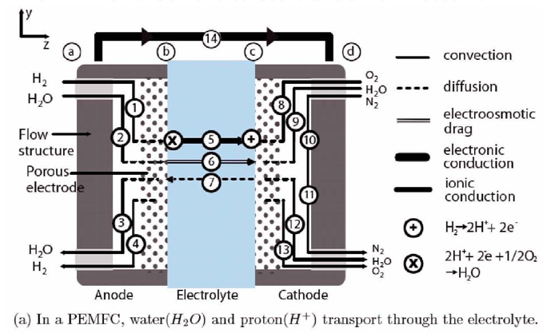
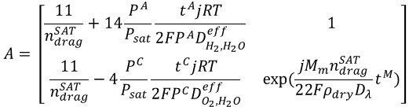
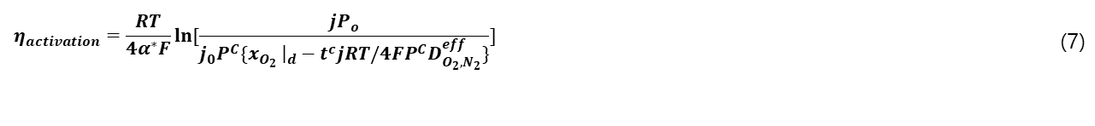
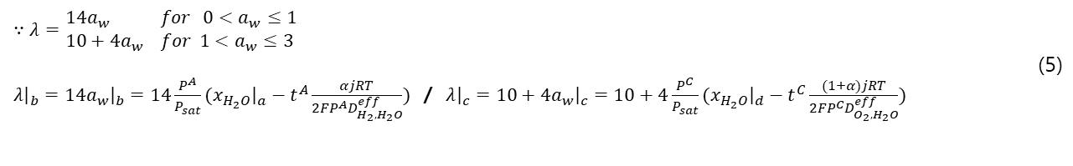
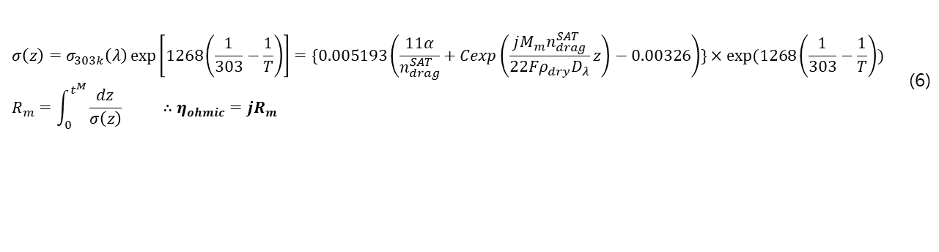
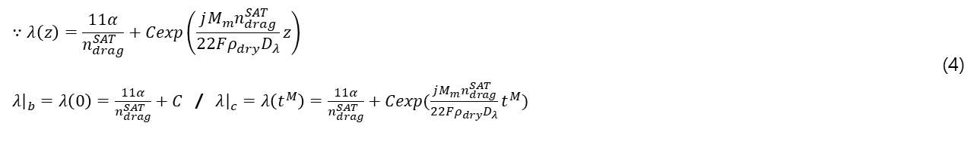
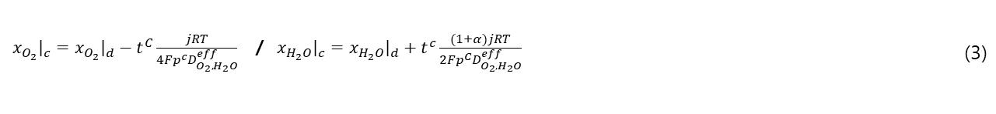

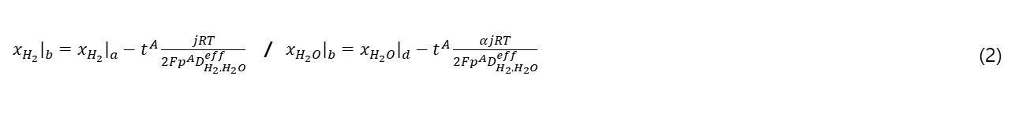
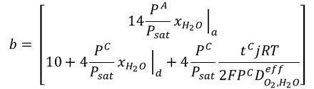
APPENDIX. 1 Fuel cell Modeling
$\frac{j}{2F}=\frac{J_{H^{+}}^{M}}{2}=J_{H_{2}}^{A}=2J_{O_{2}}^{C}=\frac{J_{H_{2}O}^{A}}{α}=\frac{J_{H_{2}O}^{M}}{α}$=$\frac{J_{H_{2}O}^{C}}{1+α}$ | (1)
$x_{H_{2}}{\left.​\right|}_{b}=x_{H_{2}}{\left.​\right|}_{a}−t^{A}\frac{jRT}{2Fp^{A}D_{H_{2},H_{2}O}^{eff}}$ / $x_{H_{2}O}{\left.​\right|}_{b}=x_{H_{2}O}{\left.​\right|}_{d}−t^{A}\frac{αjRT}{2Fp^{A}D_{H_{2},H_{2}O}^{eff}}$ | (2)
$x_{O_{2}}{\left.​\right|}_{c}=x_{O_{2}}{\left.​\right|}_{d}−t^{C}\frac{jRT}{4Fp^{c}D_{O_{2},H_{2}O}^{eff}}$ / $x_{H_{2}O}{\left.​\right|}_{c}=x_{H_{2}O}{\left.​\right|}_{d}+t^{c}\frac{(1+α)jRT}{2Fp^{C}D_{O_{2},H_{2}O}^{eff}}$ | (3)
$$∵λ\left(z\right)=\frac{11α}{n_{drag}^{SAT}}+Cexp\left(\frac{jM_{m}n_{drag}^{SAT}}{22Fρ_{dry}D_{λ}}z\right)$$ ${λ\left.​\right|}_{b}=λ\left(0\right)=\frac{11α}{n_{drag}^{SAT}}+C$ / ${λ\left.​\right|}_{c}=λ\left(t^{M}\right)=\frac{11α}{n_{drag}^{SAT}}+Cexp(\frac{jM_{m}n_{drag}^{SAT}}{22Fρ_{dry}D_{λ}}t^{M})$ | (4)
$$∵λ=\begin{matrix}14a_{w} for 0<a_{w}≤1 \\ 10+4a_{w} for 1<a_{w}≤3 \end{matrix}$$ ${λ\left.​\right|}_{b}={14a_{w}\left.​\right|}_{b}=14\frac{P^{A}}{P_{sat}}({x_{H_{2}O}\left.​\right|}_{a}−t^{A}\frac{αjRT}{2FP^{A}D_{H_{2},H_{2}O}^{eff}})$ / ${λ\left.​\right|}_{c}=10+{4a_{w}\left.​\right|}_{c}=10+4\frac{P^{C}}{P_{sat}}({x_{H_{2}O}\left.​\right|}_{d}−t^{C}\frac{(1+α)jRT}{2FP^{C}D_{O_{2},H_{2}O}^{eff}})$ | (5)
$$From Eq.4, Eq.5 We get unknown value α, C$$
$$A= \left[\begin{matrix}\frac{11}{n_{drag}^{SAT}}+14\frac{P^{A}}{P_{sat}}\frac{t^{A}jRT}{2FP^{A}D_{H_{2},H_{2}O}^{eff}} & 1 \\ \frac{11}{n_{drag}^{SAT}}−4\frac{P^{C}}{P_{sat}}\frac{t^{C}jRT}{2FP^{C}D_{O_{2},H_{2}O}^{eff}} & exp⁡(\frac{jM_{m}n_{drag}^{SAT}}{22Fρ_{dry}D_{λ}}t^{M})\end{matrix}\right]$$
$$σ\left(z\right)=σ_{303k}\left(λ\right)\exp\left[1268\left(\frac{1}{303}−\frac{1}{T}\right)\right]=\{0.005193\left(\frac{11α}{n_{drag}^{SAT}}+Cexp\left(\frac{jM_{m}n_{drag}^{SAT}}{22Fρ_{dry}D_{λ}}z\right)−0.00326\right)\}×exp⁡(1268\left(\frac{1}{303}−\frac{1}{T}\right))$$ $$R_{m}=\int_{0}^{t^{M}}{\frac{dz}{σ\left(z\right)}} ∴η_{ohmic}=jR_{m}$$ | (6)
$$b= \left[\begin{matrix}14\frac{P^{A}}{P_{sat}}{x_{H_{2}O}\left.​\right|}_{a} \\ 10+4\frac{P^{C}}{P_{sat}}{x_{H_{2}O}\left.​\right|}_{d}+4\frac{P^{C}}{P_{sat}}\frac{t^{C}jRT}{2FP^{C}D_{O_{2},H_{2}O}^{eff}}\end{matrix}\right]$$
$$η_{activation}=\frac{RT}{4α^{∗}F}ln⁡[\frac{jP_{o}}{j_{0}P^{C}\{x_{O_{2} }{\left.​\right|}_{d}−t^{c}jRT/4FP^{C}D_{O_{2},N_{2}}^{eff}\}}]$$ | (7)
$$∴\left[\begin{matrix}α \\ C\end{matrix}\right]=A^{−1}b$$
RECL

Slide 39
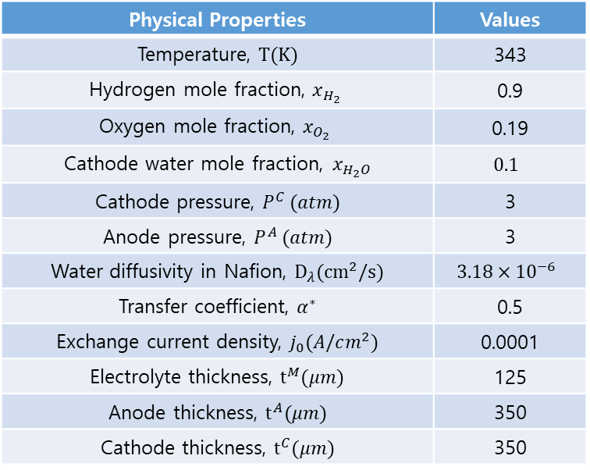
APPENDIX. 1 Fuel cell Modeling
$$η_{concentration}=\left(\frac{RT}{nF}\right)\left(1+\frac{1}{α}\right)ln\frac{j_{L}}{j_{l}−j}$$ | (8)
Physical Properties | Values
Temperature, $T(K)$ | 343
Hydrogen mole fraction, $x_{H_{2 }}$ | 0.9
Oxygen mole fraction, $x_{O_{2 }}$ | 0.19
Cathode water mole fraction,${ x}_{H_{2}O}$ | $$0.1$$
Cathode pressure, $P^{C} (atm)$ | 3
Anode pressure, $P^{A} (atm)$ | 3
Water diffusivity in Nafion, $D_{λ}({cm}^{2}/s)$ | $$3.18×{10}^{−6}$$
Transfer coefficient, $α^{∗}$ | 0.5
Exchange current density, $j_{0}(A/cm^{2})$ | 0.0001
Electrolyte thickness, $t^{M}(μm)$ | 125
Anode thickness, $t^{A}(μm)$ | 350
Cathode thickness, $t^{C}(μm)$ | 350
$$E_{thremo}=E^{0}−\frac{RT}{2F}ln\frac{1}{P_{H_{2}}P_{O_{2}}^{1/2}}$$ | (9)
$$∴E=E_{thremo}−η_{ohmic}−η_{activation}−η_{concentration}$$ | (10)
RECL

Slide 40
APPENDIX. 2 Effective Diffusivity
연구진행상황_20200619 참고
RECL

Slide 41
APPENDIX. 3 Saturation Pressure
연구진행상황_20200619 참고
RECL

Slide 42
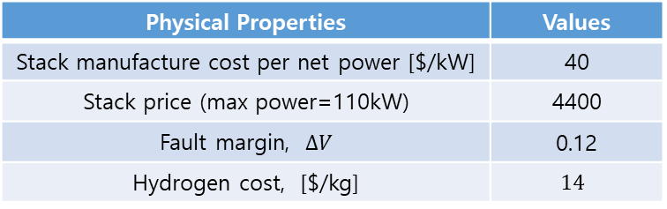
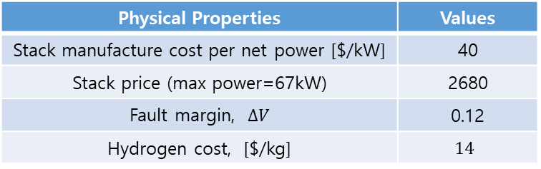
APPENDIX. 4 Economic analysis
Physical Properties | Values
Stack manufacture cost per net power [$/kW] | 40
Stack price (max power=110kW) | 4400
Fault margin, $∆V$ | 0.12
Hydrogen cost, [$/kg] | $$14$$
EF = 2.62 g/$μV$
Physical Properties | Values
Stack manufacture cost per net power [$/kW] | 40
Stack price (max power=67kW) | 2680
Fault margin, $∆V$ | 0.12
Hydrogen cost, [$/kg] | $$14$$
EF = 1.59 g/$μV$
RECL

Slide 43
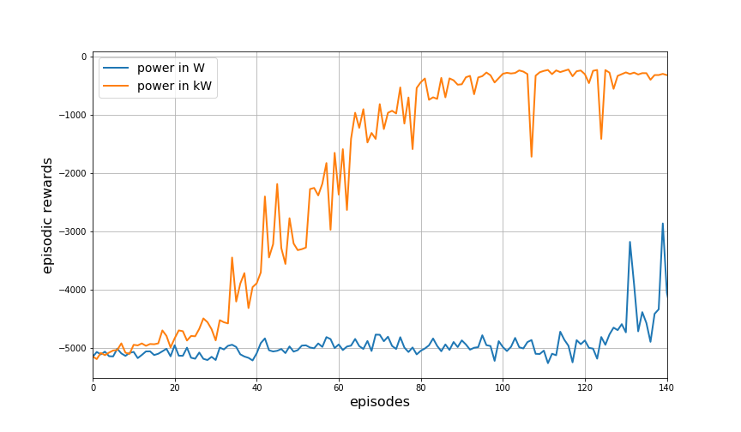
Research
(DDQN3_ver2) 다시하기
셀 개수 400
대면적 200
효율 고려
Idling current 0.001 ,max current 1.5
실행 중 (데스크탑/노트북1)
학습의 안정도 개선을 위한 연구진행
So, we Reinforcement learning is so difficult !!
For example, instability of training occurs due to differences in scale of features
Case 1: $P_{dmd}\left[W\right], ∆SOC, j_{min}, j_{max}$
$P_{dmd}[W]$ ~ ${10}^{5}$
$∆SOC$ ~ ${10}^{−1}$
$j_{min}, j_{max}$ ~ ${10}^{0}$
Case 2: $P_{dmd}\left[kW\right], ∆SOC, j_{min}, j_{max}$
$P_{dmd}[kW]$ ~ ${10}^{2}$
$∆SOC$ ~ ${10}^{−1}$
$j_{min}, j_{max}$ ~ ${10}^{0}$
RECL

Slide 44
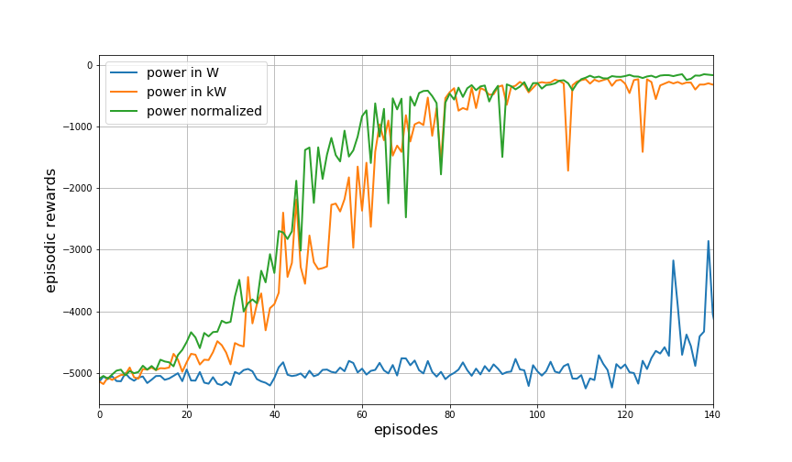



Research
(DDQN3_ver2)
셀 개수 400
대면적 200
차중 1200
효율 고려
Idling current 0.001
실행 중 (데스크탑 /노트북1)
학습의 안정도 개선을 위한 연구진행
We compare the learning speed and stability for the 3 cases:
Case 1: $P_{dmd}\left[W\right], ∆SOC, j_{min}, j_{max}$
Case 2: $P_{dmd}\left[kW\right], ∆SOC, j_{min}, j_{max}$
Case 3: $P_{norm}, ∆SOC, j_{min}, j_{max}$
RECL

Slide 45
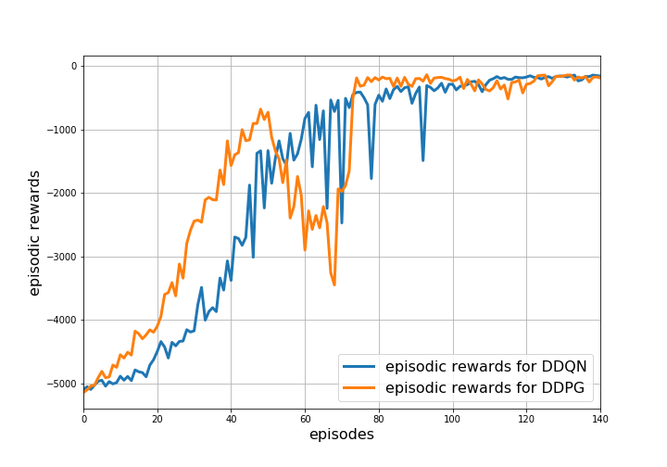
Research
(DDQN3_ver2 & DDPG_batchnormal)
셀 개수 400
대면적 200
차중 1200
효율 고려
Idling current 0.001
실행 중, 노트북 1
학습의 안정도 개선을 위한 연구진행
We compare the learning process of the AC model and DQN model
AC model shows better learning process than DQN model:
Fast learning speed
Stable convergence
The performance difference between the two models is thought to be caused by the discretized error
RECL

Slide 46

Research
Generalized Power management
학습은 MDP로 시키고 테스트는 FTP-72 사이클로 하는 경우에 학습 결과를 가시화함
학습된 agent는 테스트 사이클에 대해서도 reward를 최대화 하는 방식의 동력분배를 수행하고 있음을 확인함
Generalization_final/post_process
차중 올려서 다시 하기, 테스트 사이클은 하나로
삭제 하는것도 좋을듯
완료
(데스크탑)
RECL

Slide 47


Research
학습의 안정도 개선을 위한 연구진행
Reference model은 학습이 잘 이루어짐을 강조
추가 실험 추가 (visualization training)
8/14일 완성 예정
발표자료에 사용할 지 여부 불투명
RECL

Slide 48






Research
Generalized Power management
학습 사이클 개수에 따른 일반화 성능을 실험함:
1 cycle vs 5 cycles
우리는 학습의 활용되지 않은 19가지 표준사이클을 통해 두 가지 agent의 일반화 성능을 비교함
역시 agent는 학습사이클이 다양하고 다양한 경험을 할수록 우수한 일반화 성능을 보임을 확인함
Agent trained with 1 cycles
VS
Agent trained with 5 cycles
5cycle is superior
1cycle is superior
일반화에 대한 중요성 및 개념 설명
차중 1200에 대한 재실험 필요함
재실험 필요
Generalization_final/ (노트북2, 실행예정)
RECL

Slide 49
Research
Generalized and scalable Power management
모델의 Generalized power를 극대화하기 위해서 driving cycle의 통계적 성질을 기반으로 MDP driver model을 개발하여 수많은 가상의 driving cycle을 만듬
이러한 방식은 일종의 data augmentation 방식으로 간주할 수 있음
Data Augmentation은 이미지 인식 모델에 적용되어 모델의 일반화 성능을 크게 증가시킨바 있음
이미지 분야의 Data augmentation 기술 요약 정리
RECL

Slide 50

Research
Scalable Power management
Reward factor는 연료소모율과 SOC 유지 간의 중요도를 선정하는 factor이므로 문제상황에 따라 다양하게 산정될 수 있음
따라서 Scalable한 동력분배전략의 개발을 위해선 최적 reward factor를 도출하는 방법론의 개발이 선행 되어야함
DDPG_rewardfactor_final/post_process
동일한 테스트 사이클에서 연비 평가를 할 필요 있음 (다시 그릴 필요있음)
(실행 예정, 노트북1)
RECL

